Slide 1
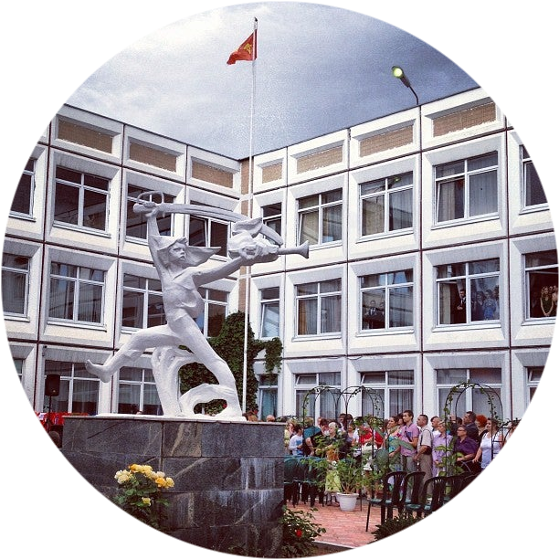
ПУБЛИЧНЫЙ ДОКЛАД за 2022/2023 учебный год
Директор школы
Видякин Сергей Львович

Slide 2
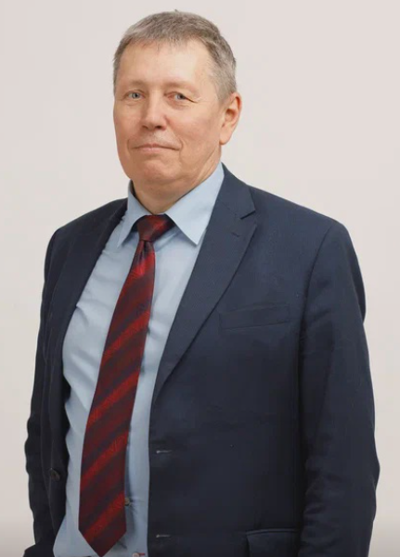
Уважаемые коллеги, родители, учащиеся, гости сайта!
Рад приветствовать Вас от имени всего педагогического коллектива.
Вашему вниманию предлагается Публичный доклад по результатам деятельности ГБОУ Школа № 654 имени А.Д.Фридмана за 2022–2023 учебный год.
Доклад отражает все особенности образовательного процесса, в нем обозначены основные и важные события, которые происходили в течение этого учебного года, особенности образовательной политики школы и рассказывает об изменениях, происходящих в образовательном учреждении.
Школа постоянно развивается и идет в ногу со временем. Мы уделяем особое внимание решению вопросов качественного образования и создания комфортных условий для воспитания и обучения детей, оптимизации деятельности педагогов.
Надеемся, что данный Публичный доклад станет не только информационным источником, но и поводом для участия в жизни школы, реализации совместных проектов!
С уважением, директор школы Сергей Львович Видякин

Slide 3
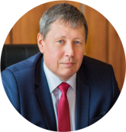
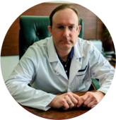
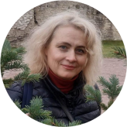
ГОСУДАРСТВЕННОЕ БЮДЖЕТНОЕ ОБЩЕОБРАЗОВАТЕЛЬНОЕ УЧРЕЖДЕНИЕ ГОРОДА МОСКВЫ
«ГБОУ ШКОЛА №654 ИМЕНИ А.Д.ФРИДМАНА»
Видякин
Сергей Львович
Директор
Шигеев
Сергей Владимирович
Председатель управляющего совета
Бочкарева
Наталья Владимировна
Председатель профсоюзного комитета

Slide 4
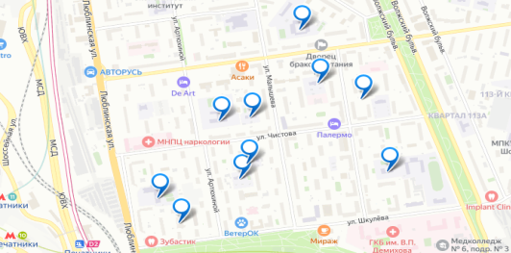
Учебные корпуса комплекса
Дошкольное образование
улица Малышева, дом 18, к.2 7-я улица Текстильщиков, дом 4А, корпус 1 улица Чистова, дом 23, корпус 2 улица Артюхиной, дом 25, корпус 4 улица Чистова, дом 10А
улица Шкулёва, дом 5, корпус 1
Начальное образование
улица Артюхиной, дом 17
7-я улица Текстильщиков, дом 9, строение 1
Основное и среднее образование
улица Юных Ленинцев, дом 35, корпус 2
Люблинская улица, дом 45

Slide 5
Контингент ГБОУ Школа № 654 имени А.Д.Фридмана
753
1078
Воспитанника
дошкольного образования
Обучающихся
основного общего
образования
1
3
3
939
345
Обучающихся
начального общего
образования
2
4
Обучающихся
среднего общего
образования

Slide 6
Участие в городских проектах

Slide 7
Математическая вертикаль
Алгебра
4 часа в неделю
Геометрия
3 часа в неделю
Учебный
план
Вероятность и статистика
1 час в неделю
Информатика
2 часа в неделю
118
5
23
ОБУЧАЮЩИХСЯ
КЛАССОВ-УЧАСТНИКОВ
ДЕВЯТИКЛАССНИКА УСПЕШНО ОСВОИЛИ ПРОГРАММУ

Slide 8
Финальный этап конференции «Инженеры будущего»
Инженерный
класс
1 призёр
Конференции «Старт в медицину»
4 призёра
Конференции «Наука для жизни»
Конкурс «интеллектуальный мегаполис. Потенциал
ИТ-класс
Московская предпрофессиональная олимпиада
Профессиональное обучение без границ («Оператор ЭВМ»)
Наши партнеры

Slide 9
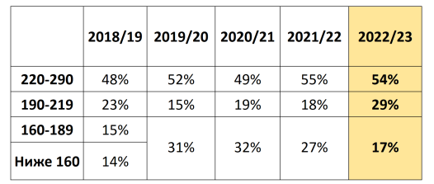
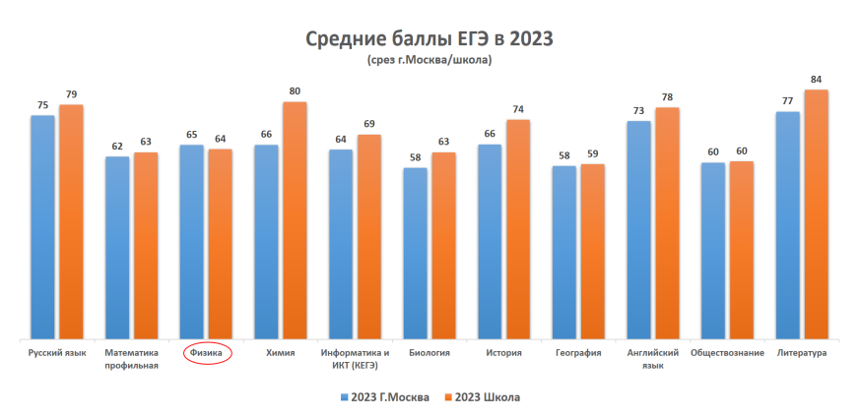
ЕГЭ
Динамика результативности
*сумма лучших баллов за три предмета

Slide 10
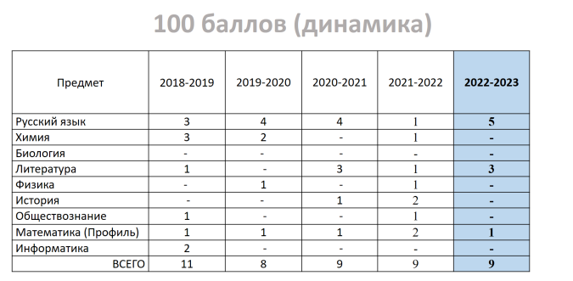
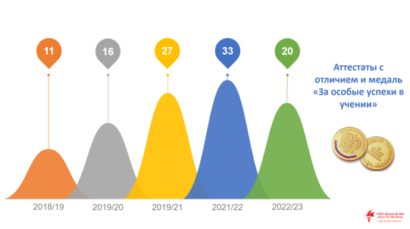
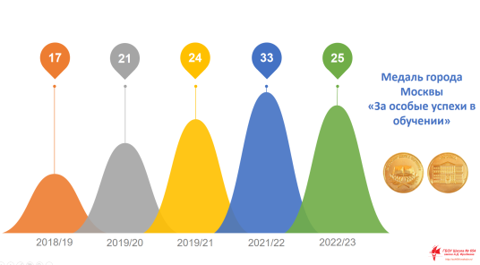

Slide 11
Поступление выпускников

Slide 12
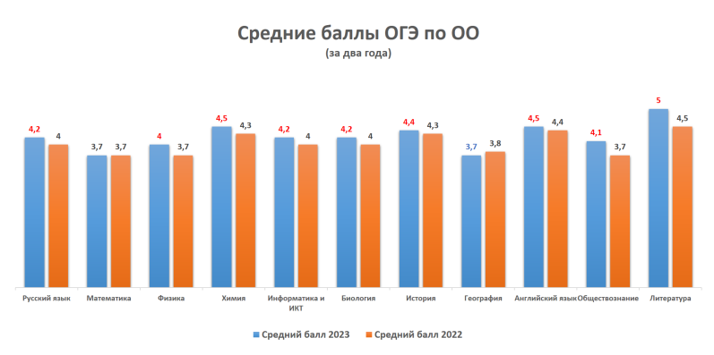
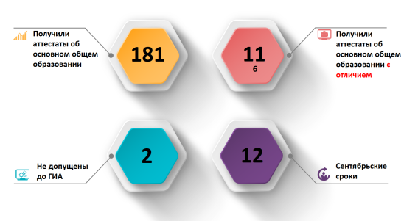
ОГЭ

Slide 13
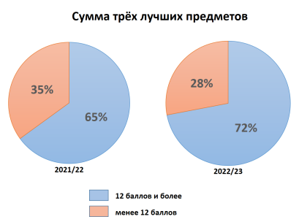
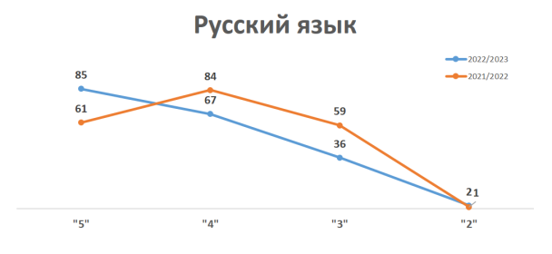
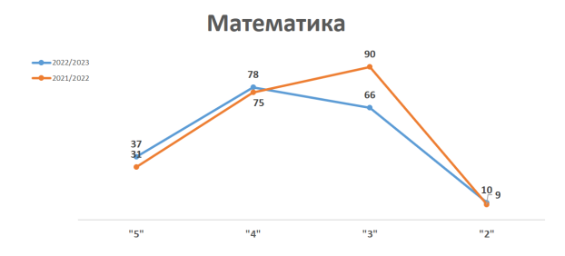

Slide 14
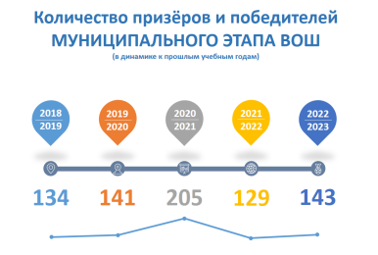
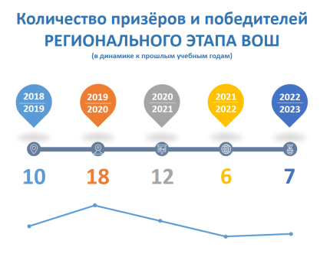
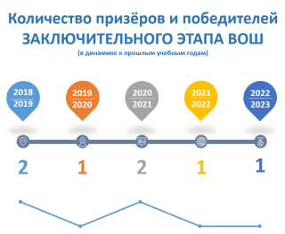
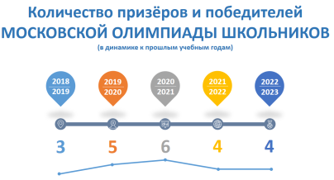
Олимпиады

Slide 15
МЦКО

Slide 16
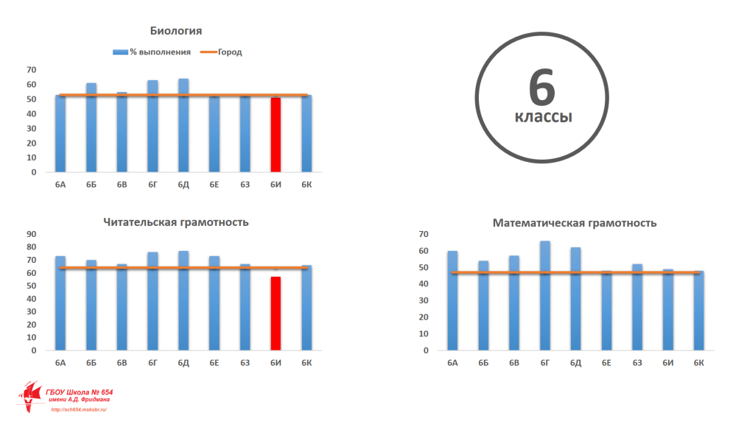
МЦКО

Slide 17
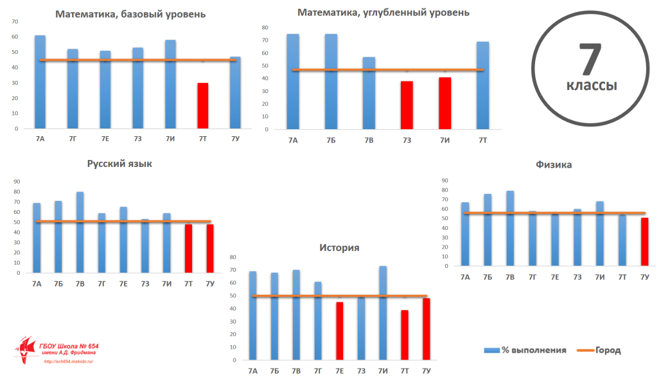
МЦКО

Slide 18
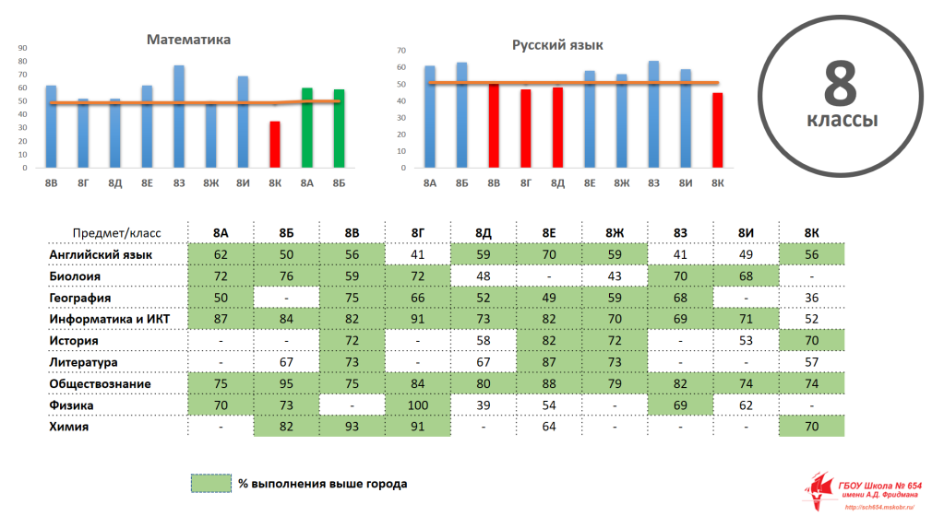
МЦКО

Slide 19
Дополнительное образование
Распределение кружков по направленности:
283 программы дополнительного образования
96% охват дополнительным образованием
1078 обучающихся по бюджетным программам
795 обучающихся по внебюджетным программам

Slide 20
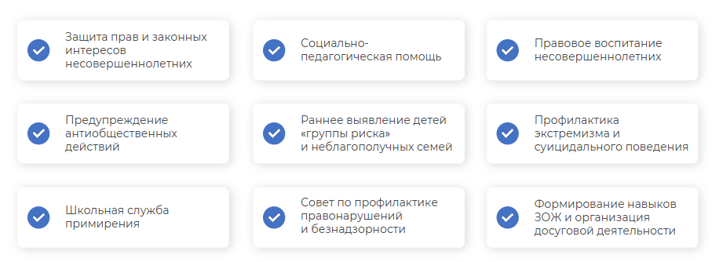
Профилактика правонарушений

Slide 21
Музейный комплекс
«История поколений»
участник всероссийской программы «Школьный музей Победы»
наш музей стал лидером и вошел в ежегодный рейтинг образовательных организаций «ТОП -100.Школьный музей Победы»
победители Всероссийского конкурса «Школьный музей – взгляд в будущее», в номинации «Наставник». На конкурс был представлен сценарий музейного урока «Родина и война глазами Константина Симонова».
участники Всероссийского съезда лучших музеев страны «Школьный музей Победы»
победители Международного конкурса детского рисунка «Нарисуй елку Победы» ,
организованного Музеем Победы.

Slide 22
Развитие массового любительского спорта

Slide 23
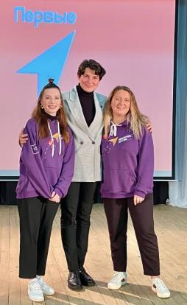
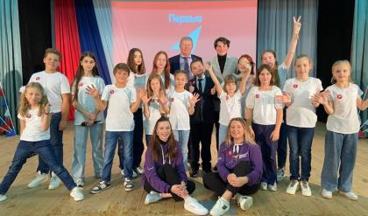
Реализация федеральных проектов
по воспитанию
Советниками директора по воспитанию назначены финалисты Всероссийского конкурса «Навигаторы детства»
18 мая 2023 года – открыта первичная ячейка
Российского движения детей и молодёжи «Движение первых»

Slide 24
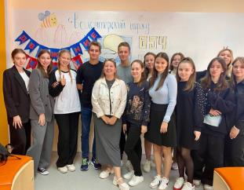
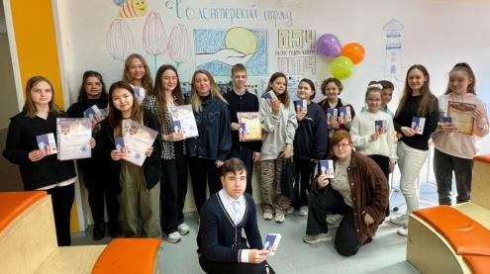
Волонтёрский отряд «ШПЧ»
4 место в городе среди первично созданных школьных волонтёрских отрядов
Более 100 обучающихся с 5 по 11 классы
Более 30 проведённых мероприятий за учебный год

Slide 25
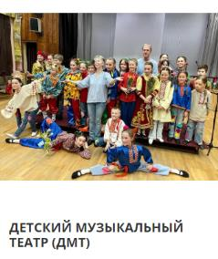
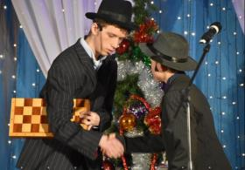
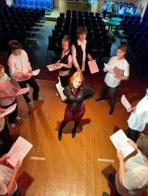
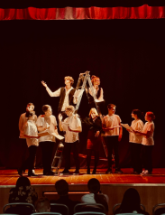
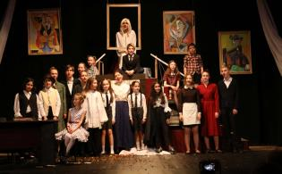
Содружество школьных театров
с 2022/23 учебного года – школа активный участник городских театральных проектов

Slide 26
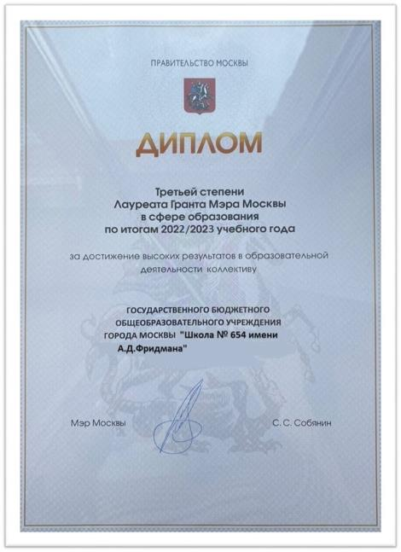
Результаты школы отмечены Грантом Мэра Москвы за достижение высоких результатов по итогам 2022/2023 учебного года

